Slide 1



MK Teknologi
Komputasi Awan
Technical Perspectives
of Cloud Computing
Dosen: Henning Titi Ciptaningtyas

Slide 2

01
The Cloud Deployment Models
Public Cloud
Private Cloud
Hybrid Cloud
Community Cloud
Multi-Cloud
Topik
02
Network Requirements for Cloud Deployment
Network Requirements
Kapasitas, Fleksibilitas, dan Keamanan
Tips untuk merancang Network Requirements for cloud deployment
03
Automation and Self Services in Cloud Computing
Automation
Self-service
Penerapan Automation dan Self-service
04
Federated Cloud Services
Manfaat Federated Cloud Services
Aplikasi yang digunakan Federated Cloud Services
Penerapan Federated Cloud Services
05
Standardization
Cloud Security Alliance
Cloud Computing Standard

Slide 3
Apa yang kamu pikirkan ketika mendengar kalimat Technical Perspectives of Cloud Computing?

Slide 4
The Cloud Deployment Models

Slide 5
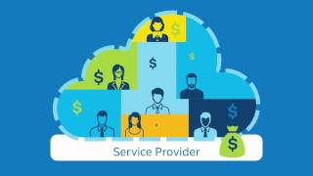
Public Cloud VS Private Cloud VS Hybrid Cloud
https://www.youtube.com/watch?v=3WIJ4axzFlU

Slide 6





Public Cloud
Biaya investasi ringan
Kurang aman
Karena public cloud merupakan layanan dengan sistem bayar per penggunaan dan tidak ada biaya awal yang besar
Public cloud mempunyai sumber daya yang bersifat publik sehingga tidak ada jaminan keamanan yang tinggi
Tanpa pemeliharaan
Pengguna tidak perlu melakukan pemeliharaan karena pemeliharaan dilakukan oleh penyedia layanan.
Sulit untuk melakukan kustomisasi
karena public cloud diakses oleh banyak orang, sehingga tidak dapat dikustomisasi sesuai dengan kebutuhan pribadi
Skalabilitas
Sumber daya dapat diakses sesuai permintaan untuk memenuhi kebutuhan perusahaan

Slide 7
Private Cloud
Kontrol
Mendukung sistem lama
Pengguna merupakan satu-satunya pemilik properti sehingga memegang kendali penuh.
Dirancang untuk bekerja dengan sistem lama yang tidak dapat mengakses public cloud.
Keamanan
+
Digunakan untuk menyimpan informasi perusahaan yang hanya dapat diakses oleh staf berwenang.
-
Kurang terukur
Dapat diubah ukurannya dalam batasan tertentu karena memiliki jumlah klien yang lebih terbatas.
Mahal
Lebih mahal jika dibandingkan dengan public cloud karena menyediakan fasilitas yang dapat dipersonalisasi.

Slide 8




Hybrid Cloud
Fleksibilitas dan kontrol
Sulit untuk dikelola
Hybrid cloud dapat dikostumisasi sesuai dengan kebutuhan khusus perusahaan dalam mendistribusikan beban kerja di berbagai infrastruktur.
Dikarenakan hybrid cloud merupakan kombinasi dari private cloud dan public cloud, menjadikan pengelolaan hybrid cloud menjadi lebih sulit.
Biaya terkendali
Menyimpan data-data sensitif didalam private cloud, sementara data lainnya dalam public cloud agar menghemat biaya.
Transmisi data lambat
Dapat terjadinya latensi dikarenakan transmisi melewati public cloud.
Keamanan
Data-data dapat disimpan secara terpisah agar kemungkinan terjadinya pencurian berkurang.

Slide 9
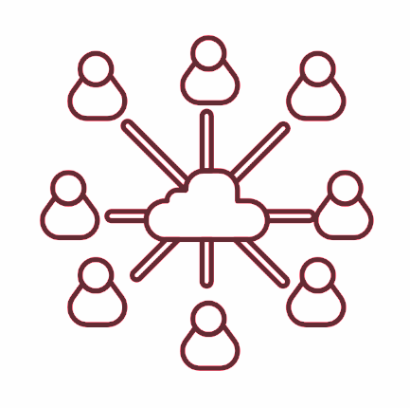
Community Cloud
Community cloud merupakan infrastruktur berbasis cloud yang memungkinkan sejumlah organisasi untuk berbagi sumber daya dan layanan sesuai dengan persyaratan yang telah disepakati bersama dan standar yang berlaku

Slide 10

Community Cloud
Skalabilitas terbatas
Hemat biaya
Public cloud mempunyai sumber daya yang bersifat publik sehingga tidak ada jaminan keamanan yang tinggi.
Karena public cloud merupakan layanan dengan sistem bayar per penggunaan dan tidak ada biaya awal yang besar
Sulit untuk melakukan kustomisasi
Keamanan
Pengguna tidak perlu melakukan pemeliharaan karena pemeliharaan dilakukan oleh penyedia layanan.
karena public cloud diakses oleh banyak orang, sehingga tidak dapat dikustomisasi sesuai dengan kebutuhan pribadi.
Sumber daya bersama
Sumber daya dapat diakses sesuai permintaan untuk memenuhi kebutuhan perusahaan

Slide 11
Multi-Cloud
Multi-cloud merupakan layanan cloud computing yang menjalankan beberapa public cloud dari banyak penyedia layanan cloud.
Perusahaan harus menjalankan beban kerja dari beberapa vendor.
Alasan penggunaan :
menghindari masalah vendor lock-in
mengatasi shadow IT

Slide 12
Multi-Cloud
Pengguna dapat memadukan fitur terbaik dari setiap layanan penyedia cloud
+
Pengguna dapat memilih wilayah dan zona cloud yang dekat dengan kliennya
-
Sistem menjadi semakin rumit dan kompleks sehingga memungkinkan terjadinya bottleneck.
Celah akibat kerumitan strukturnya dapat dimanfaatkan oleh peretas untuk melakukan pencurian data.
Mendukung sistem lama

Slide 13
Penjelasan
Community Cloud merupakan infrastruktur berbasis cloud yang memungkinkan sejumlah organisasi untuk berbagi sumber daya dan layanan sesuai dengan persyaratan yang telah disepakati bersama dan standar yang berlaku.
Private cloud mempunyai beberapa kelebihan, diantaranya:
Kontrol yang lebih baik
Keamanan dan privasi data
Mendukung sistem lama
Jadi yang bukan kelebihan dari Private Cloud adalah bersifat lebih terukur.
Public Cloud dapat meringankan biaya investasi karena merupakan layanan dengan sistem bayar per penggunaan dan tidak ada biaya awal yang besar, sehingga layanan ini sangat cocok untuk perusahaan yang membutuhkan akses cepat ke sumber daya.

Slide 14
Network Requirements for Cloud Deployment

Slide 15

Network Requirements
Network Requirements for Cloud Deployment bervariasi tergantung pada jenis cloud deployment, aplikasi yang akan di-host di cloud, dan persyaratan kinerja dan keamanan yang dibutuhkan. Secara umum Network Requirements for Cloud Deployment meliputi:
Kapasitas
Fleksibilitas
Keamanan

Slide 16
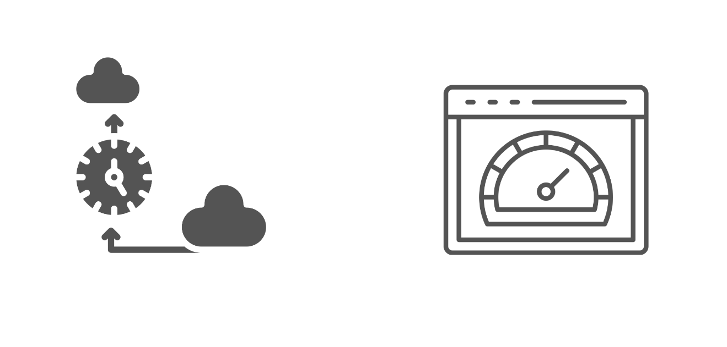
Kapasitas
Bandwidth adalah jumlah data yang dapat ditransfer melalui jaringan dalam satuan waktu tertentu. Cloud deployment membutuhkan bandwidth yang tinggi untuk mendukung lalu lintas jaringan yang besar.
Latensi adalah waktu yang dibutuhkan untuk data untuk melakukan perjalanan dari satu titik ke titik lain di jaringan. Latensi yang tinggi dapat menyebabkan masalah kinerja untuk aplikasi yang sensitif terhadap latensi, seperti aplikasi multimedia.

Slide 17


Fleksibilitas dan Keamanan
Fleksibilitas
Cloud deployment membutuhkan jaringan yang fleksibel untuk mendukung berbagai jenis beban kerja (ringan-berat) tanpa mengganggu kinerja aplikasi.
Keamanan
Cloud deployment membutuhkan jaringan yang aman untuk melindungi data dan aplikasi yang di-host di cloud yang rentan terhadap berbagai ancaman.

Slide 18
Tips untuk Merancang Network Requirements for Cloud Deployment
Mulailah dengan menentukan kebutuhan bisnis Anda. Apa yang Anda harapkan dari cloud deployment? Apa jenis aplikasi yang akan Anda host di cloud?
Lakukan penelitian untuk memahami persyaratan jaringan untuk berbagai jenis cloud deployment
Gunakan alat dan sumber daya yang tersedia untuk membantu Anda mendesain jaringan
Dapatkan masukan dari tim TI dan pengguna akhir

Slide 19
Penjelasan
Jenis cloud deployment yang membutuhkan bandwidth dan latensi tertinggi adalah Public cloud.
Public cloud memerlukan bandwidth yang tinggi untuk mengakomodasi lalu lintas jaringan yang besar. Latensi yang rendah juga penting dalam public cloud untuk memastikan kinerja aplikasi yang baik.
Aplikasi multimedia memerlukan bandwidth tinggi karena konten multimedia seperti video dan audio memiliki ukuran file yang besar. Selain itu, latensi rendah juga diperlukan agar pemutaran video dan audio berjalan lancar tanpa jeda atau lag.
Cloud deployment membutuhkan bandwidth yang lebih tinggi karena data harus melintasi jaringan publik atau infrastruktur jarak jauh untuk diakses, memerlukan kapasitas lebih besar.

Slide 20
Automation and Self Services in Cloud Computing

Slide 21
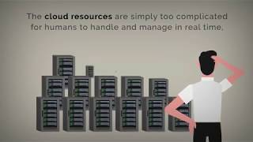
Why automation?
https://www.youtube.com/watch?v=AtvW3WzIPwY

Slide 22
Automation
Automation adalah penggunaan teknologi untuk menjalankan tugas-tugas secara otomatis tanpa campur tangan manusia.
Pembuatan dan penghapusan sumber daya cloud
Pengelolaan beban kerja.
Pemantauan dan peringatan.
Penyebaran dan konfigurasi aplikasi.

Slide 23
Manfaat Automation
Pengurangan biaya
Mengurangi biaya operasional dengan mengurangi kebutuhan akan intervensi manual.
Peningkatan efisiensi
Lebih efisien dengan mengurangi waktu yang dihabiskan untuk tugas-tugas manual.
Peningkatan keamanan
Meningkatkan keamanan dengan mengurangi risiko human error.

Slide 24
Self-service
Portal Manajemen
Memungkinkan pengguna pengguna akhir untuk mengakses mengelola sumber daya cloud mereka
Definisi
API
Self-service adalah fitur cloud yang memungkinkan pengguna akhir untuk mengelola sumber daya cloud mereka sendiri tanpa bantuan dari tim IT yang didalamnya termasuk;
Menyediakan cara untuk pengguna akhir berinteraksi dengan sumber daya cloud melalui kode
Alat Automation
Dapat digunakan untuk mengotomatiskan tugas-tugas terkait cloud.

Slide 25
Manfaat Self-service
Kemudahan penggunaan
Produktivitas
self-service dapat membuat pengelolaan sumber daya cloud lebih mudah bagi pengguna akhir yang tidak memiliki pengetahuan teknis.
self-service dapat membantu pengguna akhir menjadi lebih produktif dengan mengurangi waktu yang dihabiskan untuk tugas-tugas administratif.
Keamanan
self-service dapat membantu meningkatkan keamanan dengan memungkinkan pengguna akhir mengambil tindakan untuk melindungi sumber daya cloud mereka.

Slide 26
Penerapan Automation dan Self-Services
Pembuatan dan penghapusan sumber daya cloud
Automation dapat digunakan untuk membuat dan menghapus VM, penyimpanan, dan jaringan secara otomatis sesuai kebutuhan
Pengelolaan beban kerja
Automation dapat digunakan untuk mengelola beban kerja secara otomatis
Penyebaran dan konfigurasi aplikasi
Pemantauan dan peringatan
Automation dapat digunakan untuk menyebarkan dan mengkonfigurasi aplikasi secara otomatis
Automation dapat digunakan untuk memantau sumber daya cloud dan aplikasi secara otomatis

Slide 27
Kesimpulan
Implementasi Automation dan self-service adalah fitur penting dari komputasi awan yang dapat membantu organisasi dan pengguna akhir untuk meningkatkan efisiensi, produktivitas, dan keamanan.
Tips Implementasi :
1
2
Mulailah dengan proyek kecil yang berdampak besar.
Gunakan alat dan sumber daya yang tepat.
3
4
Dapatkan dukungan dari tim TI dan pengguna akhir.
Uji dan evaluasi secara terus-menerus.

Slide 28
Penjelasan
Automation adalah penggunaan teknologi untuk menjalankan tugas-tugas secara otomatis tanpa campur tangan manusia. Self-service adalah fitur cloud yang memungkinkan pengguna akhir untuk mengelola sumber daya cloud mereka sendiri tanpa bantuan dari tim TI.
salah satu manfaat utama Automation adalah meningkatkan produktivitas dan mengotomatiskan tugas-tugas yang berulang. Automation dapat memungkinkan pekerjaan yang lebih cepat dan efisien, tetapi ini tidak berarti bahwa itu meningkatkan kualitas kerja secara otomatis.
Self-service dalam Cloud Computing memiliki beberapa manfaat, termasuk mengurangi biaya operasional, meningkatkan efisiensi organisasi, dan meningkatkan keamanan dengan mengurangi risiko human error. Oleh karena itu, pilihan d) adalah jawaban yang benar.

Slide 29
Federated Cloud Services

Slide 30
Federated Cloud Services
Cloud 1
Federated cloud services adalah model komputasi awan yang memungkinkan organisasi untuk menggunakan sumber daya cloud dari berbagai penyedia layanan cloud. Salah satu cara mengimplementasikannya adalah dengan menggunakan arsitektur cloud-to-cloud yang memungkinkan organisasi untuk menghubungkan sumber daya cloud dari berbagai penyedia menggunakan protokol standar, seperti OpenStack, Amazon Web Services (AWS), dan Microsoft Azure
Cloud 4
Cloud 2
Cloud 3

Slide 31
Manfaat Federated Cloud Services
Fleksibilitas dan Agility
Organisasi dapat memilih penyedia layanan cloud yang sesuai dengan kebutuhan. Organisasi juga lebih cepat beradaptasi dengan kebutuhan bisnis
Efisiensi
Organisasi dapat menggabungkan sumber daya cloud dari berbagai penyedia guna mendapatkan harga yang lebih baik.

Slide 32
Aplikasi yang Menggunakan Federated Cloud Services
Aplikasi Bisnis
Federated cloud services dapat digunakan untuk menjalankan aplikasi bisnis, seperti ERP, CRM, dan SCM
Aplikasi IoT
Federated cloud services dapat digunakan untuk menjalankan aplikasi IoT, seperti pengumpulan data dan analisis data
Aplikasi Analitik
Federated cloud services dapat digunakan untuk menjalankan aplikasi analitik, seperti big data dan machine learning

Slide 33
Contoh Penerapan
Perusahaan: Penggunaan AWS, Azure, Google Cloud Platform
Organisasi pemerintah: Penggunaan layanan cloud publik dan privat
Federated Cloud
Services
Perguruan tinggi: Penggunaan penyedia layanan cloud

Slide 34
Kesimpulan
Secara keseluruhan, federated cloud services adalah model komputasi awan yang menawarkan berbagai manfaat bagi organisasi. Model ini dapat membantu organisasi untuk memaksimalkan sumber daya mereka dan meningkatkan efisiensi dan agility mereka.

Slide 35
Penjelasan
Federated cloud services memungkinkan organisasi untuk menggunakan sumber daya cloud dari beberapa penyedia layanan cloud yang berbeda. Ini memberikan fleksibilitas dalam memilih penyedia layanan cloud yang sesuai dengan kebutuhan organisasi.
Arsitektur cloud-to-cloud memungkinkan organisasi untuk mengintegrasikan sumber daya cloud dari beberapa penyedia layanan cloud dengan menggunakan protokol standar.
Salah satu manfaat utama dari Federated Cloud Services adalah fleksibilitas dalam memilih penyedia layanan cloud yang sesuai dengan kebutuhan organisasi. Ini memungkinkan organisasi untuk mengoptimalkan penggunaan sumber daya cloud. Oleh karena itu, pilihan b) adalah jawaban yang benar.

Slide 36
Standardization

Slide 37
Cloud Security Alliance
Cloud Control Matrix
Top Threats to Cloud Computing
Dirancang untuk memberikan keamanan dasar dengan beberapa prinsip untuk memandu penyedia layanan dan membantu konsumen dalam menilai risiko keamanan yang ada ketika memilih penyedia layanan cloud
Membantu organisasi dalam menganalisis faktor manajemen risiko yang terkait dengan penerapan strategi cloud computing
Cloud Audit
Interface umum bagi penyedia layanan cloud untuk mengotomatisasi penilaian, dan mengaudit infrastruktur (IaaS), platform (PaaS), serta aplikasi (SaaS) mereka

Slide 38
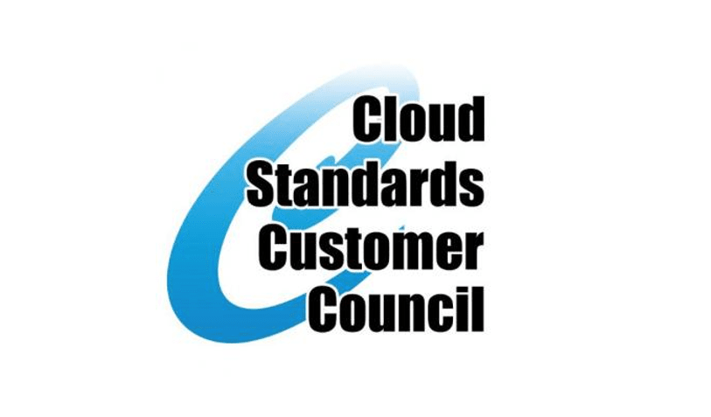
Cloud Standards Customer Council
Sebuah organisasi yang didirikan dengan fokus utama untuk memberikan pendidikan kepada end user mengenai tahapan adopsi layanan cloud, aspek keamanan, dan kemampuan interoperabilitas saat mereka berpindah ke layanan cloud.

Slide 39

Distributed Management Task Force
Sebuah organisasi yang secara efektif mengimplementasikan standar manajemen interoperabilitas cloud antara konsumen dan penyedia layanan cloud dengan tujuan menciptakan standar untuk mengoptimalkan pemanfaatan layanan cloud.

Slide 40

The Green Grid
Sebuah organisasi yang didirikan untuk membuat standar pemanfaatan sumber daya cloud secara maksimal.

Slide 41
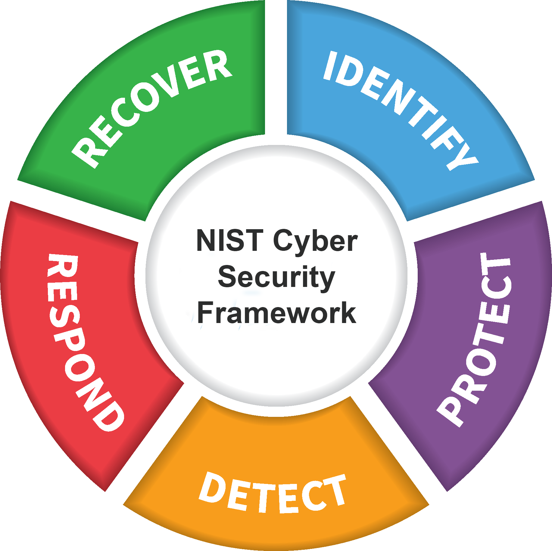
NIST
National Institute of Standards and Technology (NIST) didirikan untuk mengatur arsitektur cloud, strategi deployment, dan keamanan layanan cloud gabungan.

Slide 42


Cloud Computing Standard
Standards for Private Cloud
Standards for Public Cloud
Private cloud dijalankan dengan mematuhi standar wajib bagi organisasi/perusahaan yang terkait, seperti ISO standards dan Infrastructure Library (ITIL). Private cloud juga harus mengikuti standar untuk backup, security, documentation, dan persyaratan Service Level Agreement (SLA).
Public cloud mengikuti standar audit dan compliance measures, seperti SAS 70. Selain itu, public cloud juga harus mempunyai sertifikasi Audit ISO 27001 untuk proses manajemen keamanan, dan kontrol ISO 27002 untuk subset yang relevan.

Slide 43
Acknowledgment
Public Cloud VS Private Cloud VS Hybrid Cloud
https://www.youtube.com/watch?v=3WIJ4axzFlU
Why automation?
https://www.youtube.com/watch?v=AtvW3WzIPwY

Slide 44
DAFTAR PUSTAKA
The Cloud Deployment Models
Cloud Deployment Models (geeksforgeeks.com)
Perbedaan Public, Private, dan Hybrid Cloud yang Perlu Anda Tahu (indonesiancloud.com)
Cloud Deployment Models (guru99.com)
Network Requirements for Cloud Deployment
Cloud Computing: Automating the Virtualized Data Center
Cloud Computing: Concepts, Technology & Architecture
Automation and Self Service in Cloud Computing
Cloud Computing: Automating the Virtualized Data Center (oreilly.com)
Cloud Computing: Concepts, Technology & Architecture (oreilly.com)
Federated Cloud Services
Federated cloud service management and IoT
Cloud Computing: Concepts, Technology & Architecture (oreilly.com)
Standardization
CompTIA Cloud Essential

Slide 45
THANK YOU

Slide 46
Slide Kontributor
Sylvia Febrianti - 5027221019
Steven Figo - 5027221021
Salsabila Amalia - 5027221023
M. Faishal R. - 5027221026
Samuel Yuma - 5027221029

